Slide 1
LAB - 07
陳培殷
國立成功大學 資訊工程系
Notes:
題目有點太少

Slide 2
Outline
Video preview for 晶片實現 + HDL介紹
Sequential Circuit
Lab I--Counter (sequential circuit)

Slide 3
Sequential Circuit
A sequential circuit is a system whose outputs at any time are determined from the present combination of inputs and the previous inputs or outputs.
Combinational
Logic Circuit
m output
variables
n input
variables
..
..
Memory
Elements
states
Sequential components contain memory elements
The output values of sequential components depend on the input values and the values stored in the memory elements
Example: Ring counter that starts the answering machine after 4 rings

Slide 4
Lab I (1/3)
請設計一個具備下列功能的計數器：
當時脈輸入訊號的正緣到達時
(1)若reset訊號為0，將目前狀態暫停
EX：若目前為1就輸出1，目前為2就輸出2，依此類推。
(2)若reset訊號為1，根據sel判斷目前是要向下數或是向上數，若sel = 1則從目前的數字向上數，若sel = 0 則從目前的數字向下數。
reset - > SW0
clock - > CLOCK_50
sel -> SW1
Out-> HEX00~Hex06
Notes:
可解釋為overflow

Slide 5
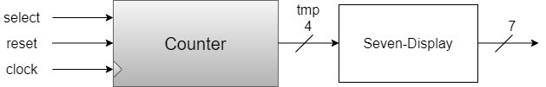
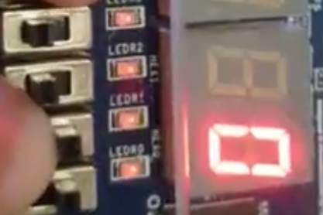
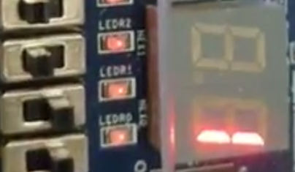
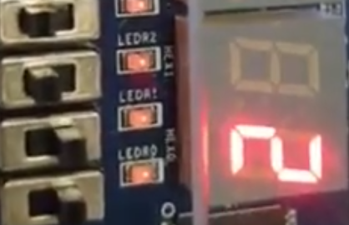
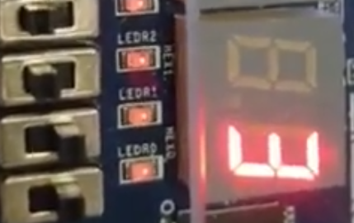
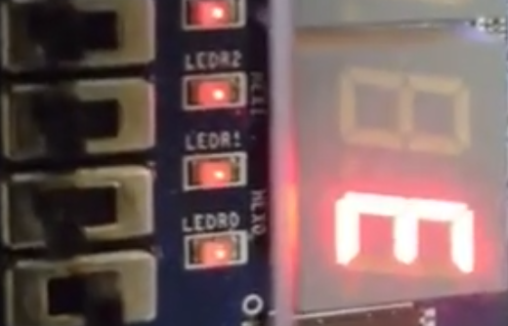
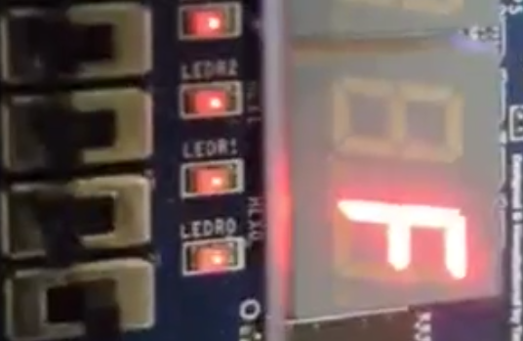
Lab I (2/3)
將輸出的數值顯示於七段顯示器
系統架構圖請參考右方
Input ：clock , reset , sel
Output ：tmp
t = n
sel = 1
init
t = 1
t = 2
t = 3
…

Slide 6
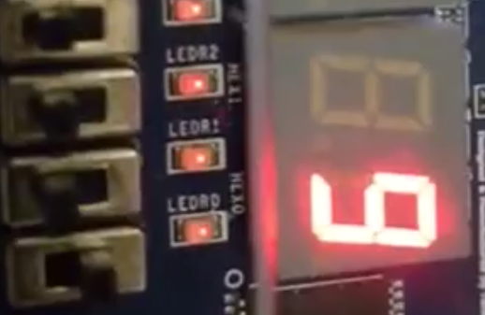
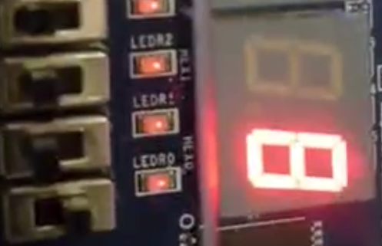
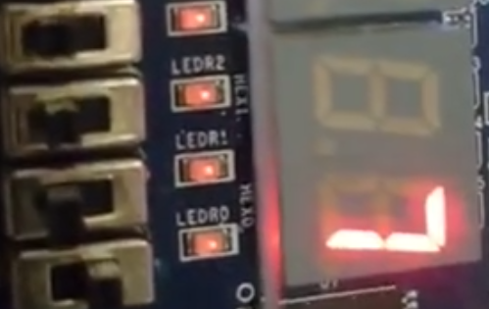
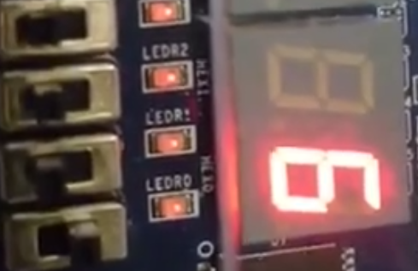
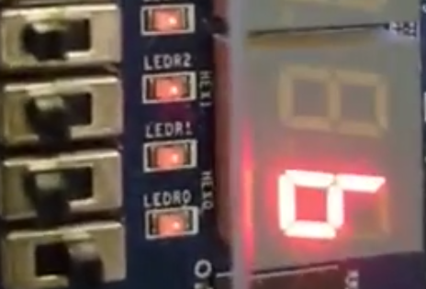
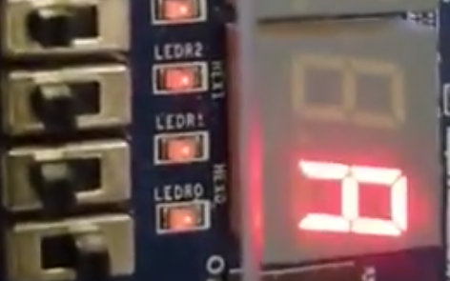
Lab I (2/3)
t = n
sel = 0
Switch
sel
t = 1
t = 2
t = 3
…

Slide 7
Lab - Hint(1/3)
module counter (sequential circuit)
依據sel計數正確的值
module Seven_Display (combinational circuit)
將Counter算出的值轉為output的七段顯示器
兩個module之間溝通方式
SevenDisplay DIS (.data(tmp), .out(out));

Slide 8
Lab – Hint(2/3)
除頻器
FPGA的時脈頻率為 50 MHz
表示每秒可以執行50 × 10⁶ 次
現假設要求變換頻率為 1 Hz
表示每秒變換1次
但因為時脈頻率無法改變，所以需要透過除頻器將50MHz降為1Hz
除頻器實現方式是透過一個計數器，計算經過幾個時脈正(負)緣，當計數到50 × 10⁶ 即代表經過一秒

Slide 9
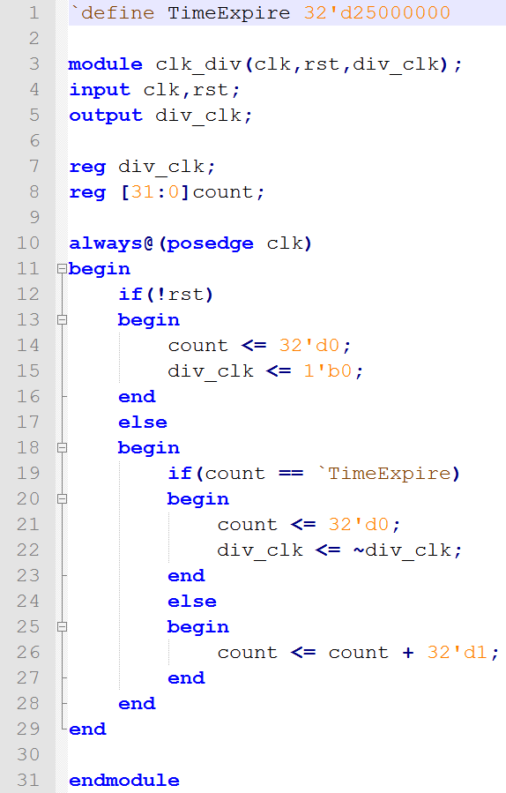
Lab – Hint(3/3)
除頻器範例：
每0.5秒改變一次訊號(div_clk)

Slide 10
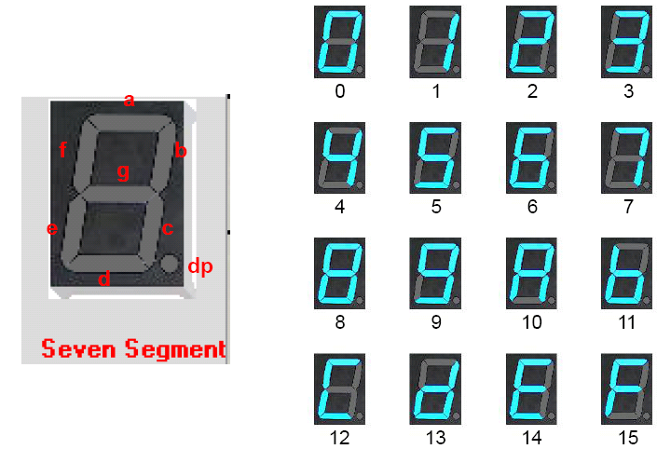
Seven-segment display(1/2)

Slide 11


Seven-segment display (2/2)
0 is on, 1 is off
dp is useless in DE0-CV board
Ex: out=7'b1000000;
Ex: out=7'b0010010;
g=1
b=1, e=1

Slide 12
Notice
wire and reg type define
always begin …裡面變數… end ，宣告 reg type
always begin …… end 外面變數，宣告 wire type
需搭配 assign 使用
reg == register
在組合電路中使用 reg type，合成 → 線 (net)
在循序電路中使用 reg type，合成 → Flip-flop (register)
Inferred latch
在組合電路中，case、if…else…若沒有寫滿，合成後會產生latch

Slide 13
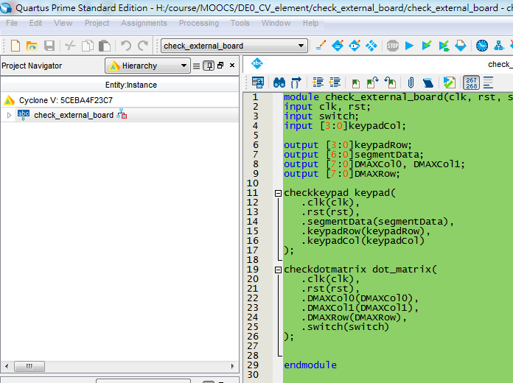
Notice
請勿命名中文資料夾或數字開頭資料夾
請確認 Device family 是否與 FPGA 晶片符合
Family: Cyclone / Device: 5CEBA4F23C7
top module name & project name 需要一致
燒錄檔案至 FPGA 前，Double-check Pin Assignment
設定錯誤的 Pin，會導致 FPGA 無法正確執行
連接 FPGA 板後，請先確認是否可以正常燒錄與動作
USB Blaster，指定到 USB Blaster Driver目標資料夾 C:\altera\16.0\quartus\drivers\usb-blaster

